Slide 1
Galvosūkių viktorina
Funtikų dienos
IQ diena
2011 04 18

Slide 2
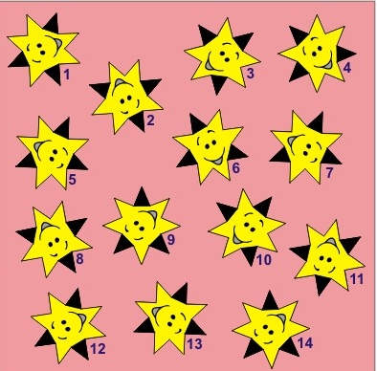
Kuri žvaigždutė skiriasi nuo kitų?
2 tšk
Notes:
11

Slide 3
Adomas įbėrė 50 g druskos į 200 g vandens. Kiek procentų druskos bus gautame tirpale?
1 tšk

Slide 4
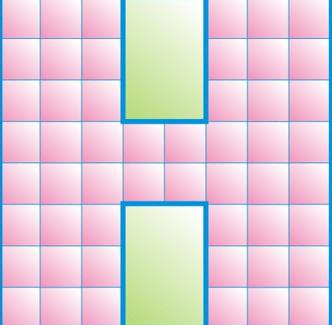
Padalink raidę „H“ trimis tiesiomis linijomis taip, kad susidarytų dešimt stačiųjų trikampių
2 tšk

Slide 5
Kaip iš 6 dektukų sudaryti 4 lygiakraščius trikampius?
(mąstykite truputį nestandartiškai ;)‏
4 tšk

Slide 6
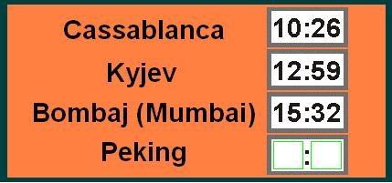
Koks laikas bus Pekine, jeigu yra žinoma, jog tarp laikrodžių yra vienodas santykis?
1 tšk

Slide 7
Marijai 24 metai.
Ji dabar turi dvigubai daugiau metų
negu jų turėjo Ana tuo metu,
kai Marijai buvo tiek metų,
kiek dabar jų Anai.
Kiek dabar Anai metų? :)‏
6 tšk
Notes:
6

Slide 8
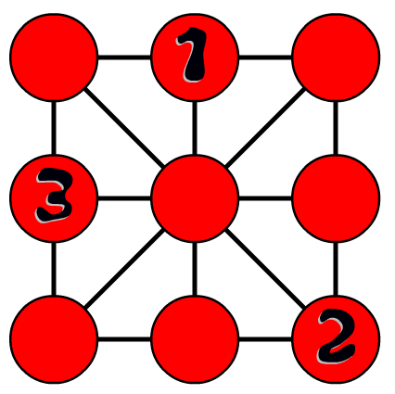
Magiškasis kvadratas (suma 15)‏
užpildykite, kad būtų panaudoti visi skaičiai
nuo 1 iki 9
5 tšk

Slide 9
Keliais svėrimais svirtinėmis svarstyklėmis ir 200g svareliu galima iš 9kg cukraus atsverti lygiai 2 kg?
4 tšk

Slide 10

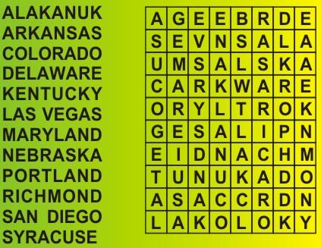
Kurie 2 paminėti JAV miestai nėra „išrašyti“ lentelėje?
Miestai lentelėje surašyti horizontaliai ir vertikaliai bet kuria kryptimi zigzagais (bet ne įstrižai).
4 tšk

Slide 11
Mamai reikia iškepti 6 kotletus per 15min. Keptuvėje telpa tik 4 kotletai. Patarkite, kaip juos kepti, jei viena kotleto pusė iškepa per 5 min.
kotletai sunumeruoti nuo 1 iki 6
parašykite kuriomis minutėmis kurį kotletą kepti:
1:
2:
3:
4:
5:
6:
3 tšk

Slide 12
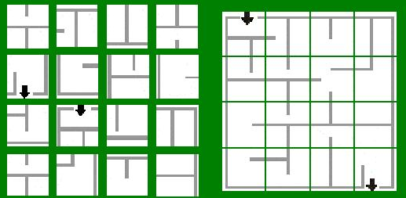
Dešinėje matote labirintą, padalytą į 16 dalių.
Kairėje dalis mes sumaišėme .
Viena iš dalių buvo pakeista netikra dalimi. Raskite – kuri? (Kitomis kryptimis dalių nesukome.)‏
A B C D
1
2
3
4
3 tšk

Slide 13
Vyrui laisva kas devinta diena, o žmonai – kas šešta. Jis nedirba šiandien, o ji – rytoj. Kada ši pora ilsėsis kartu?
5 tšk

Slide 14
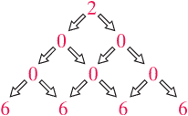
Kiek yra būdų keliaujant diagrama pagal rodykles gauti skaitmenis 2, 0, 0, 6?
3 tšk

Slide 15
Berniukas pasakoja svečiui: „Užvakar man buvo 11 metų, o kitąmet man sukaks 14 metų“. Ar ir kada gali taip būti?
5 tšk

Slide 16
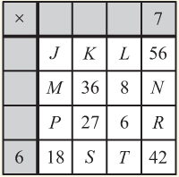
Kurios dvi raidės slepia lentelėje tą patį skaičių?
Kiekviename baltame lentelės langelyje įrašyta sandauga skaičių, esančių pilkuose langeliuose į viršų ir į kairę nuo to langelio (pavyzdžiui, 42 = 7 x 6).
4 tšk

Slide 17
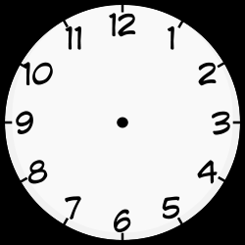
Tradiciniame apskritame laikrodžio ciferblate valandos surašytos arabiškais skaičiais. Padalinkite ciferblatą į tris dalis taip, kad kiekvienoje dalyje skaitmenų suma būtų lygi 17.
3 tšk

Slide 18
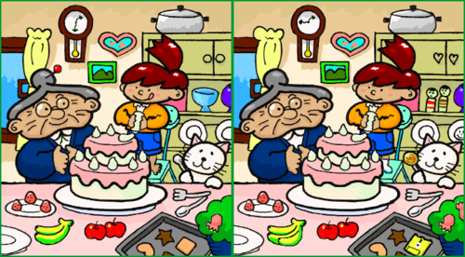
Suraskite kuo daugiau skirtumų. kiek skirtumų čia yra?

Slide 19
33. Penki draugai nusprendė pravesti šachmatų turnyrą. Kiekvienas sužaidė po 4 partijas su kiekvienu. Rezultatai buvo vienodi. Kiekvienas – po vieną partiją laimėjo, po vieną pralaimėjo ir po dvi sužaidė lygiosiomis. Taikingai nusiteikią, draugai ilgai šnekėjosi apie futbolą ir gurkšnojo mėgstamus gėrimus. Kiekvienas palaiko skirtingas komandas ir gėrė skirtingus gėrimus.
Išvardykite kokias komandas ir kokius gėrimus gere draugai, jeigu:
Rokas nugalėjo „Vytauto“ mėgėją ir pralaimėjo „Žalgirio“ fanatui.
Kazlauskas laimėjo prieš „Coca – cola “ gėriką, bet pralaimėjo „Vėtros“ gerbėjui.
Lakštys, sunkioje kovoje nugalėjo Miką, bet pralaimėjo „Atlanto“ sirgaliui.
Sulčių mėgėjas nugalėjo „Sūduvos“ gerbėją, bet pralošė Jonui.
Skučas nugalėjo mėgstantį „Pepsi“, bet pralošė Emiliui.
Petkus lygiosiomis sužaidė su „Ekrano“ gerbėju.
Grigas nepralošė Andriui.
Vienas iš draugų mėgsta „Fantą“.
6 tšk

Slide 20
1. Berniukui padovanojo galvosūkių knygutę. Šį uždavinį jis išsprendė per porą minučių. Jo mama-per penkias. Kaip greitai išspręsite jūs?
Jei:
8809 = 6
3456=1
6666=4
5863=3
1128=2
8862=5
4798=3
8888=8
1236=1
Tai kiek bus 2543?
ats 0
5 tšk

Slide 21
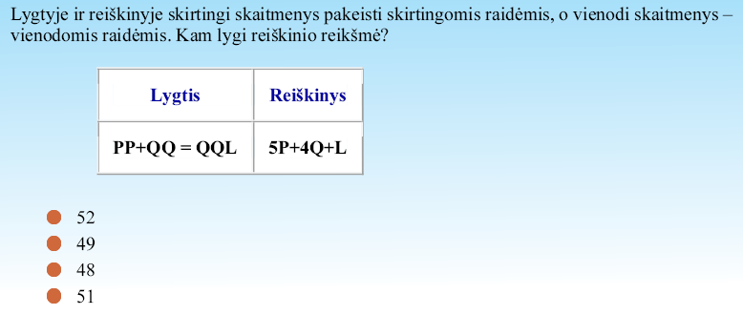
3 tšk

Slide 22
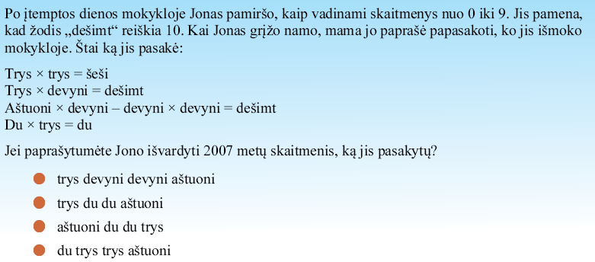
5 tšk

Slide 23
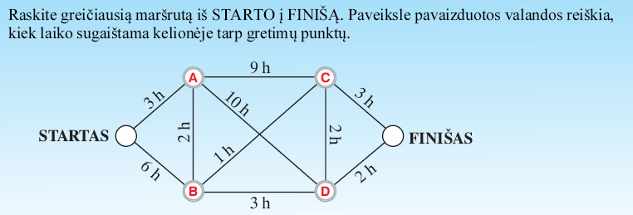
5tšk

Slide 24
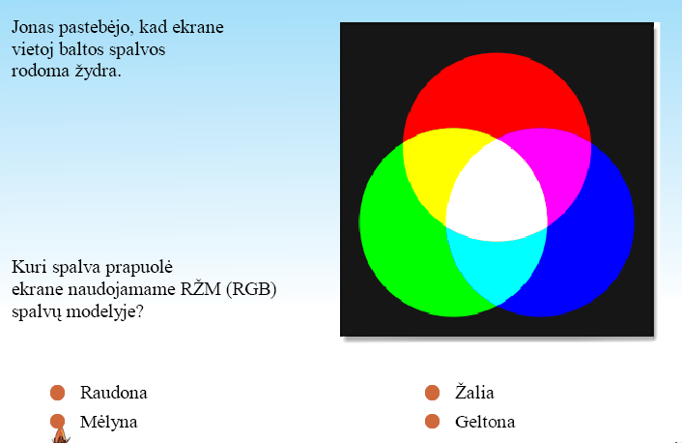
1tšk

Slide 25
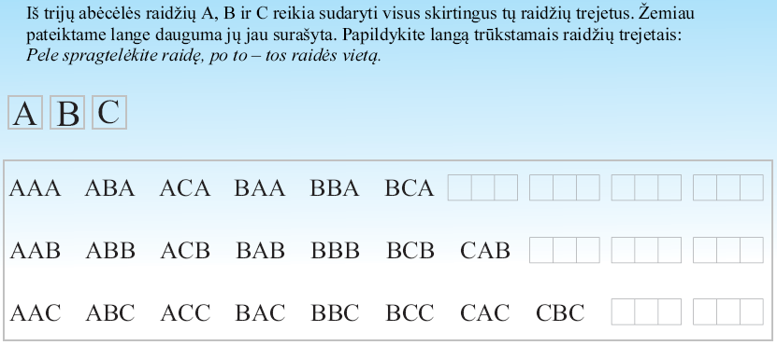
5tšk

Slide 26
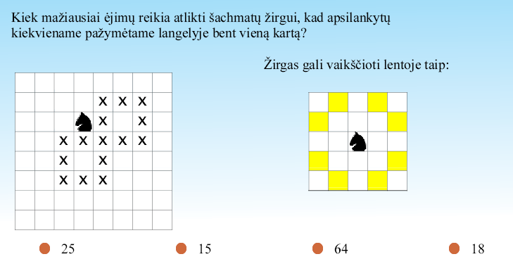
5tšk

Slide 27
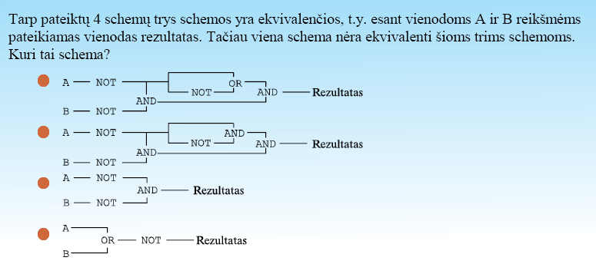
3tšk

